Slide 1




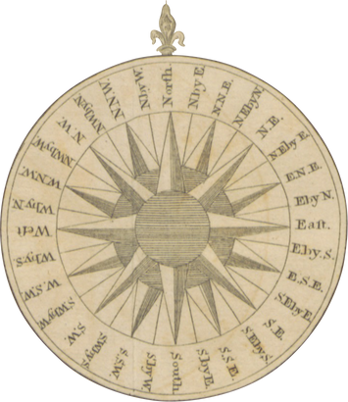


ĐẢNG LÃNH ĐẠO HAI CUỘC KHÁNG CHIẾN CHỐNG NGOẠI XÂM, HOÀN THÀNH GIẢI PHÓNG DÂN TỘC, THỐNG NHẤT ĐẤT NƯỚC (1945 - 1975)
Chương 2

Slide 2

Xây dựng và bảo vệ chính quyền cách mạng
1945 - 1946
Sự lãnh đạo của Đảng đối với
cách mạng hai miền Nam - Bắc (1954 - 1965)
Đường lối kháng chiến toàn quốc
và quá trình tổ chức thực hiện (1946 - 1950)
Lãnh đạo cách mạng cả nước
(1965 - 1975)
Lãnh đạo xây dựng, bảo vệ
chính quyền cách mạng, kháng chiến chống thực dân Pháp xâm lược
(1945 - 1954)
Chương 2
Lãnh đạo xây dựng chủ nghĩa xã hội ở miền Bắc và kháng chiến chống đế quốc Mỹ xâm lược, giải phóng miền Nam, thống nhất đất nước (1954 - 1975)
Đẩy mạnh cuộc kháng chiến đến thắng lợi
(1951 - 1954)
Ý nghĩa lịch sử và kinh nghiệm lãnh đạo
của Đảng thời kỳ 1954 - 1975
Ý nghĩa lịch sử và bài học kinh nghiệm của Đảng trong
lãnh đạo kháng chiến chống thực dân Pháp và can thiệp Mỹ

Slide 3

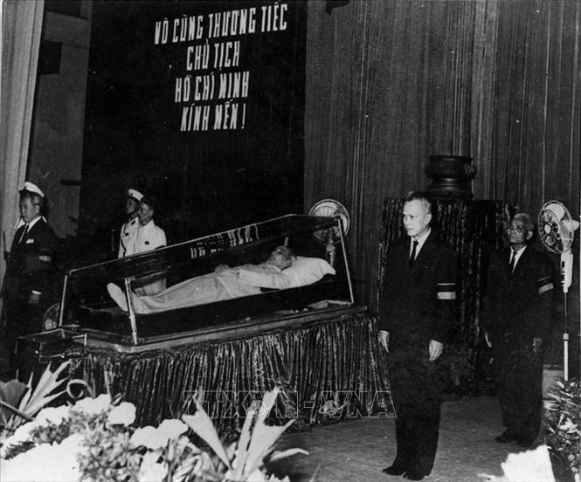
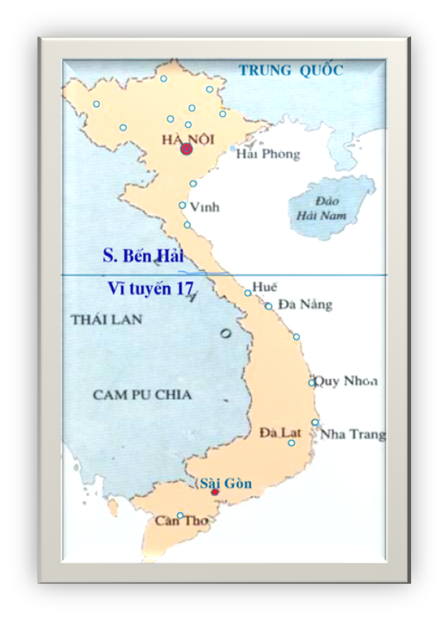
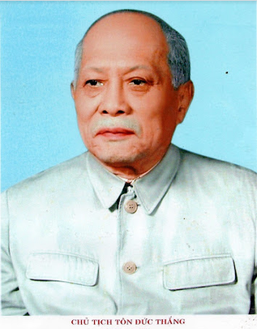
II. Lãnh đạo xây dựng CNXH ở miền Bắc và kháng chiến chống đế quốc Mỹ xâm lược, giải phóng miền Nam, thống nhất đất nước (1954 - 1975)
Lãnh đạo cách mạng cả nước (1965 - 1975)
Khôi phục kinh tế, bảo vệ
miền Bắc, đẩy mạnh cuộc
chiến đấu giải phóng miền Nam
(1969 - 1975)
Ở miền Bắc
23/9/1969, Quốc hội Khóa III
Bầu Chủ tịch nước Tôn Đức Thắng
Từ tháng 11/1968 khi Mỹ dừng ném bom, miền Bắc đã thực hiện các kế hoạch ngắn hạn để
khắc phục hậu quả chiến tranh
02/09/1969, Chủ tịch Hồ Chí Minh qua đời
Tổn thất rất lớn cho cách mạng

Slide 4
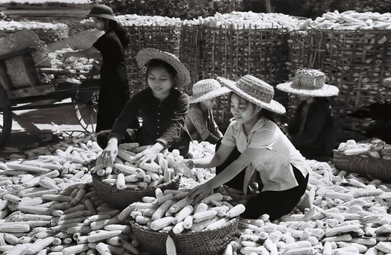
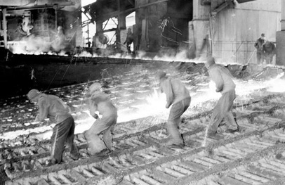
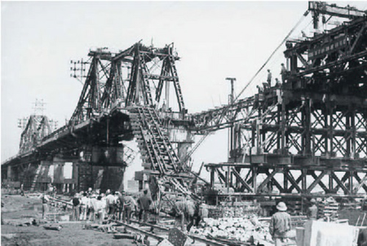
II. Lãnh đạo xây dựng CNXH ở miền Bắc và kháng chiến chống đế quốc Mỹ xâm lược, giải phóng miền Nam, thống nhất đất nước (1954 - 1975)
Lãnh đạo cách mạng cả nước (1965 - 1975)
Khôi phục kinh tế, bảo vệ
miền Bắc, đẩy mạnh cuộc
chiến đấu giải phóng miền Nam
(1969 - 1975)
Ở miền Bắc
Hầu hết xí nghiệp bị địch đánh phá được khôi phục, sửa chữa
Nông nghiệp 1969
diện tích vượt 1968,
chăn nuôi phát triển mạnh
Hệ thống giao thông,
cầu phà được khôi phục,
xây dựng thêm
Từ tháng 11/1968 khi Mỹ dừng ném bom, miền Bắc đã thực hiện các kế hoạch ngắn hạn để
khắc phục hậu quả chiến tranh

Slide 5
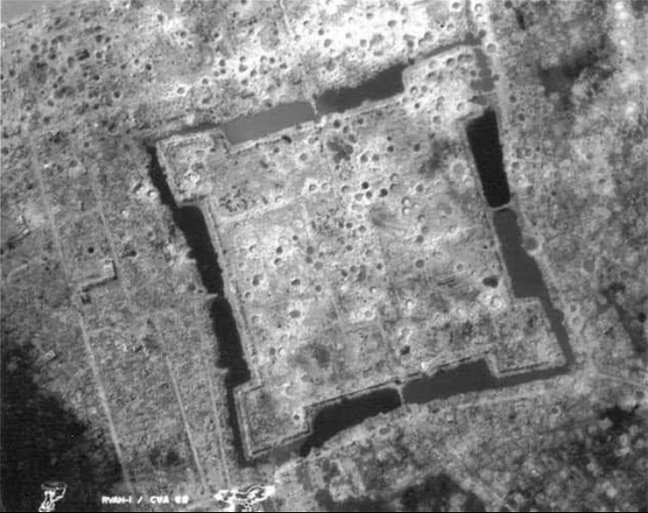
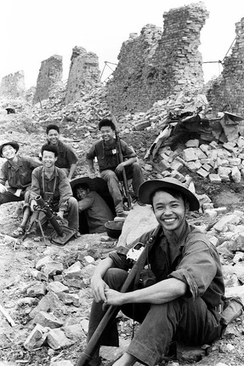

II. Lãnh đạo xây dựng CNXH ở miền Bắc và kháng chiến chống đế quốc Mỹ xâm lược, giải phóng miền Nam, thống nhất đất nước (1954 - 1975)
Lãnh đạo cách mạng cả nước (1965 - 1975)
Khôi phục kinh tế, bảo vệ
miền Bắc, đẩy mạnh cuộc
chiến đấu giải phóng miền Nam
(1969 - 1975)
Ở miền Bắc
Góp phần tạo ra nhiều trận chiến thắng quyết định như ở Quảng Trị, Tây Nguyên, Đông Nam Bộ
Miền Bắc tăng cường chi viện sức người, sức của cho tiền tuyến miền Nam
Giải phóng Thành cổ Quảng Trị
28/6 - 16/9/1972

Slide 6
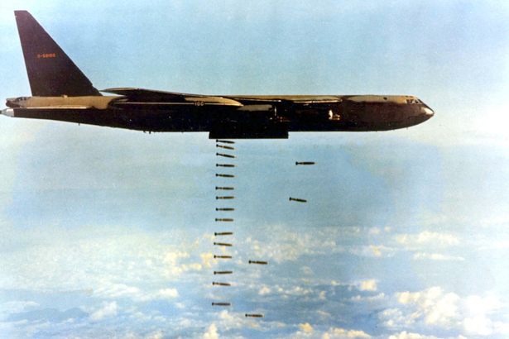


II. Lãnh đạo xây dựng CNXH ở miền Bắc và kháng chiến chống đế quốc Mỹ xâm lược, giải phóng miền Nam, thống nhất đất nước (1954 - 1975)
Lãnh đạo cách mạng cả nước (1965 - 1975)
Khôi phục kinh tế, bảo vệ
miền Bắc, đẩy mạnh cuộc
chiến đấu giải phóng miền Nam
(1969 - 1975)
Ở miền Bắc
Mỹ
4/1972
Linebacker II
Từ 4/1972
Mỹ cho máy bay, tàu chiến
tái phá hoại miền Bắc

Slide 7
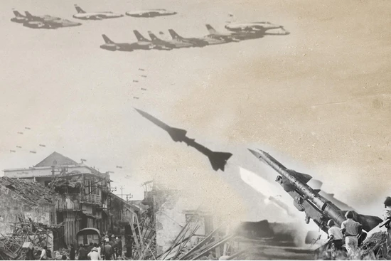
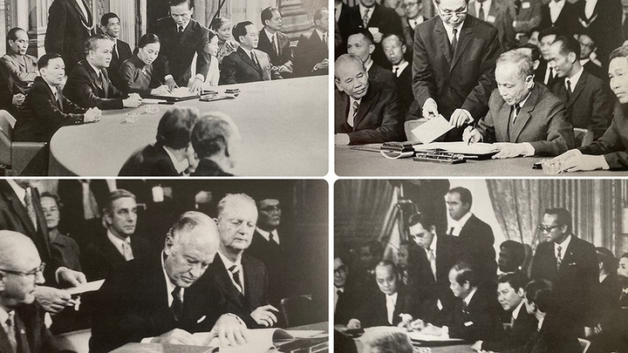
II. Lãnh đạo xây dựng CNXH ở miền Bắc và kháng chiến chống đế quốc Mỹ xâm lược, giải phóng miền Nam, thống nhất đất nước (1954 - 1975)
Lãnh đạo cách mạng cả nước (1965 - 1975)
Khôi phục kinh tế, bảo vệ
miền Bắc, đẩy mạnh cuộc
chiến đấu giải phóng miền Nam
(1969 - 1975)
Ở miền Bắc
Hà Nội 12 ngày đêm
cuối 1972
Mỹ
Bắn rơi 84 máy bay, 34 máy bay B.52,
5 máy bay F.111A, bắt 43 giặc lái
27/1/1973
Hiệp định Pari ký kết
Từ 4/1972
Mỹ cho máy bay, tàu chiến
tái phá hoại miền Bắc

Slide 8
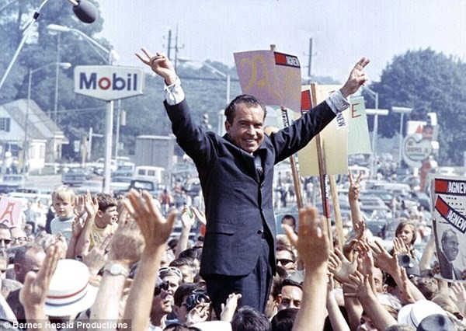
II. Lãnh đạo xây dựng CNXH ở miền Bắc và kháng chiến chống đế quốc Mỹ xâm lược, giải phóng miền Nam, thống nhất đất nước (1954 - 1975)
Lãnh đạo cách mạng cả nước (1965 - 1975)
Khôi phục kinh tế, bảo vệ
miền Bắc, đẩy mạnh cuộc
chiến đấu giải phóng miền Nam
(1969 - 1975)
Từ đầu 1969
“Chiến tranh cục bộ”
thất bại
Tổng thống Mỹ
Richard Nixon
“Dùng người Việt Nam
đánh người Việt Nam”
Việt Nam
hóa
chiến tranh
Ra sức củng cố ngụy quyền,
xây dựng ngụy quân đông, hiện đại
“Học thuyết Nixon”
Cùng chia sẻ
Sức mạnh của Mỹ
Ở miền Nam
Sẵn sàng thương lượng

Slide 9
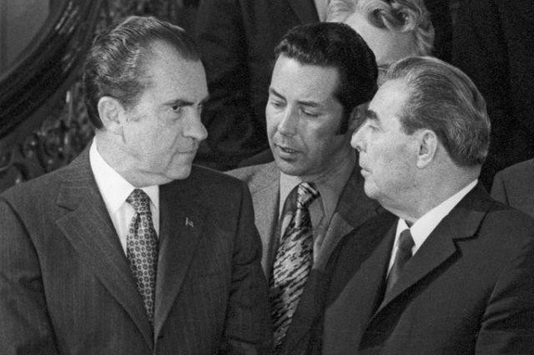


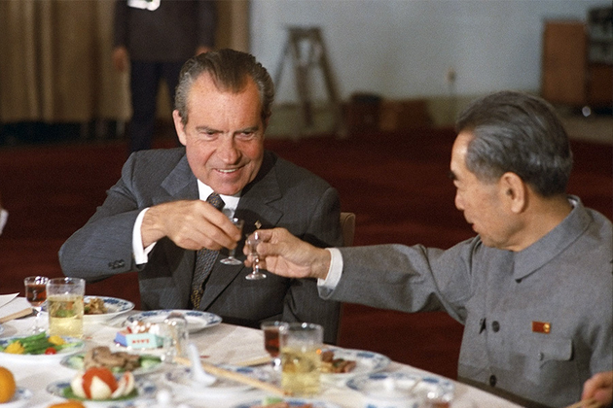

II. Lãnh đạo xây dựng CNXH ở miền Bắc và kháng chiến chống đế quốc Mỹ xâm lược, giải phóng miền Nam, thống nhất đất nước (1954 - 1975)
Lãnh đạo cách mạng cả nước (1965 - 1975)
Khôi phục kinh tế, bảo vệ
miền Bắc, đẩy mạnh cuộc
chiến đấu giải phóng miền Nam
(1969 - 1975)
Việt Nam hóa chiến tranh
Hòa hoãn
22/5/1972 Nixon đến Liên Xô
Mâu
thuẫn
Thỏa hiệp
Ở miền Nam
21/2/1972 Nixon thăm Trung Quốc

Slide 10
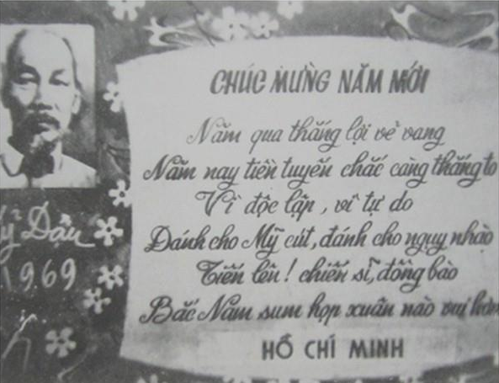

II. Lãnh đạo xây dựng CNXH ở miền Bắc và kháng chiến chống đế quốc Mỹ xâm lược, giải phóng miền Nam, thống nhất đất nước (1954 - 1975)
Lãnh đạo cách mạng cả nước (1965 - 1975)
Khôi phục kinh tế, bảo vệ
miền Bắc, đẩy mạnh cuộc
chiến đấu giải phóng miền Nam
(1969 - 1975)
Hội nghị Trung ương lần 18 (1/1970)
và Hội nghị Bộ Chính trị (6/1970)
Lấy nông thôn làm hướng tiến công chính
Tập trung ngăn chặn chương trình “bình định”
Đẩy mạnh tác chiến quân chủ lực
Phát triển mạnh mẽ ba thứ quân
Thư chúc Tết Kỷ Dậu 1969
của Chủ tịch Hồ Chí Minh
Ở miền Nam

Slide 11
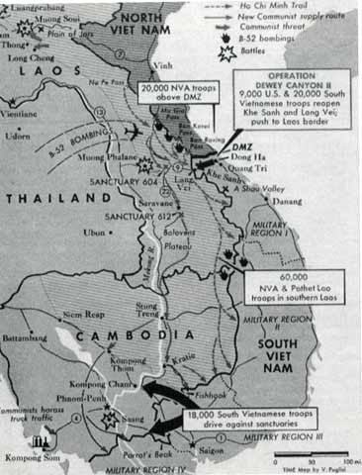
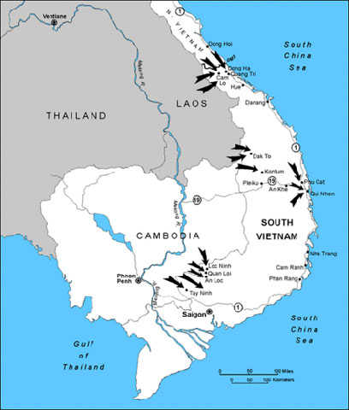
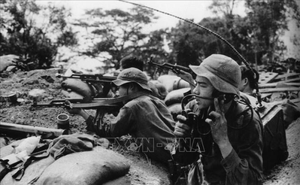
II. Lãnh đạo xây dựng CNXH ở miền Bắc và kháng chiến chống đế quốc Mỹ xâm lược, giải phóng miền Nam, thống nhất đất nước (1954 - 1975)
Lãnh đạo cách mạng cả nước (1965 - 1975)
Khôi phục kinh tế, bảo vệ
miền Bắc, đẩy mạnh cuộc
chiến đấu giải phóng miền Nam
(1969 - 1975)
27/1/1973
Hiệp định Pari ký kết
Ở miền Nam
Cuộc tiến công chiến lược
năm 1972
Chiến dịch phản công
Đường 9 - Nam Lào

Slide 12
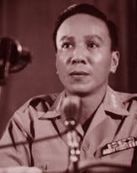
II. Lãnh đạo xây dựng CNXH ở miền Bắc và kháng chiến chống đế quốc Mỹ xâm lược, giải phóng miền Nam, thống nhất đất nước (1954 - 1975)
Lãnh đạo cách mạng cả nước (1965 - 1975)
Khôi phục kinh tế, bảo vệ
miền Bắc, đẩy mạnh cuộc
chiến đấu giải phóng miền Nam
(1969 - 1975)
Hội nghị Ban Chấp hành Trung ương lần thứ 21 khóa III
Mỹ - Ngụy ngang ngược phá hoại Hiệp định
Con đường bạo lực cách mạng
Tích cực phản công, chuẩn bị tiến lên hoàn toàn giải phóng miền Nam
27/1/1973
Hiệp định Pari ký kết
Ở miền Nam

Slide 13
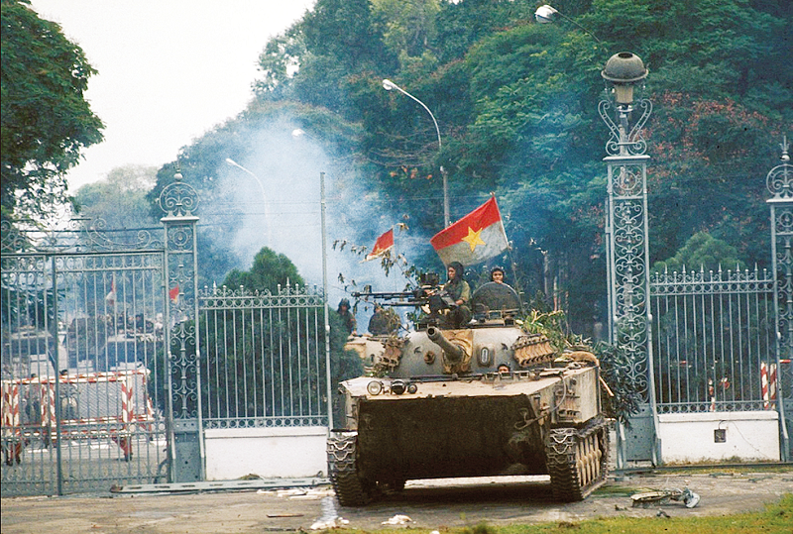
II. Lãnh đạo xây dựng CNXH ở miền Bắc và kháng chiến chống đế quốc Mỹ xâm lược, giải phóng miền Nam, thống nhất đất nước (1954 - 1975)
Lãnh đạo cách mạng cả nước (1965 - 1975)
Khôi phục kinh tế, bảo vệ
miền Bắc, đẩy mạnh cuộc
chiến đấu giải phóng miền Nam
(1969 - 1975)
Hội nghị Ban Chấp hành Trung ương lần thứ 21 khóa III
Con đường bạo lực cách mạng
Tích cực phản công, chuẩn bị tiến lên hoàn toàn giải phóng miền Nam
Ở miền Nam
30/4/1975
Chiến dịch Hồ Chí Minh toàn thắng

Slide 14
XIN CẢM ƠN!!!

